Slide 1
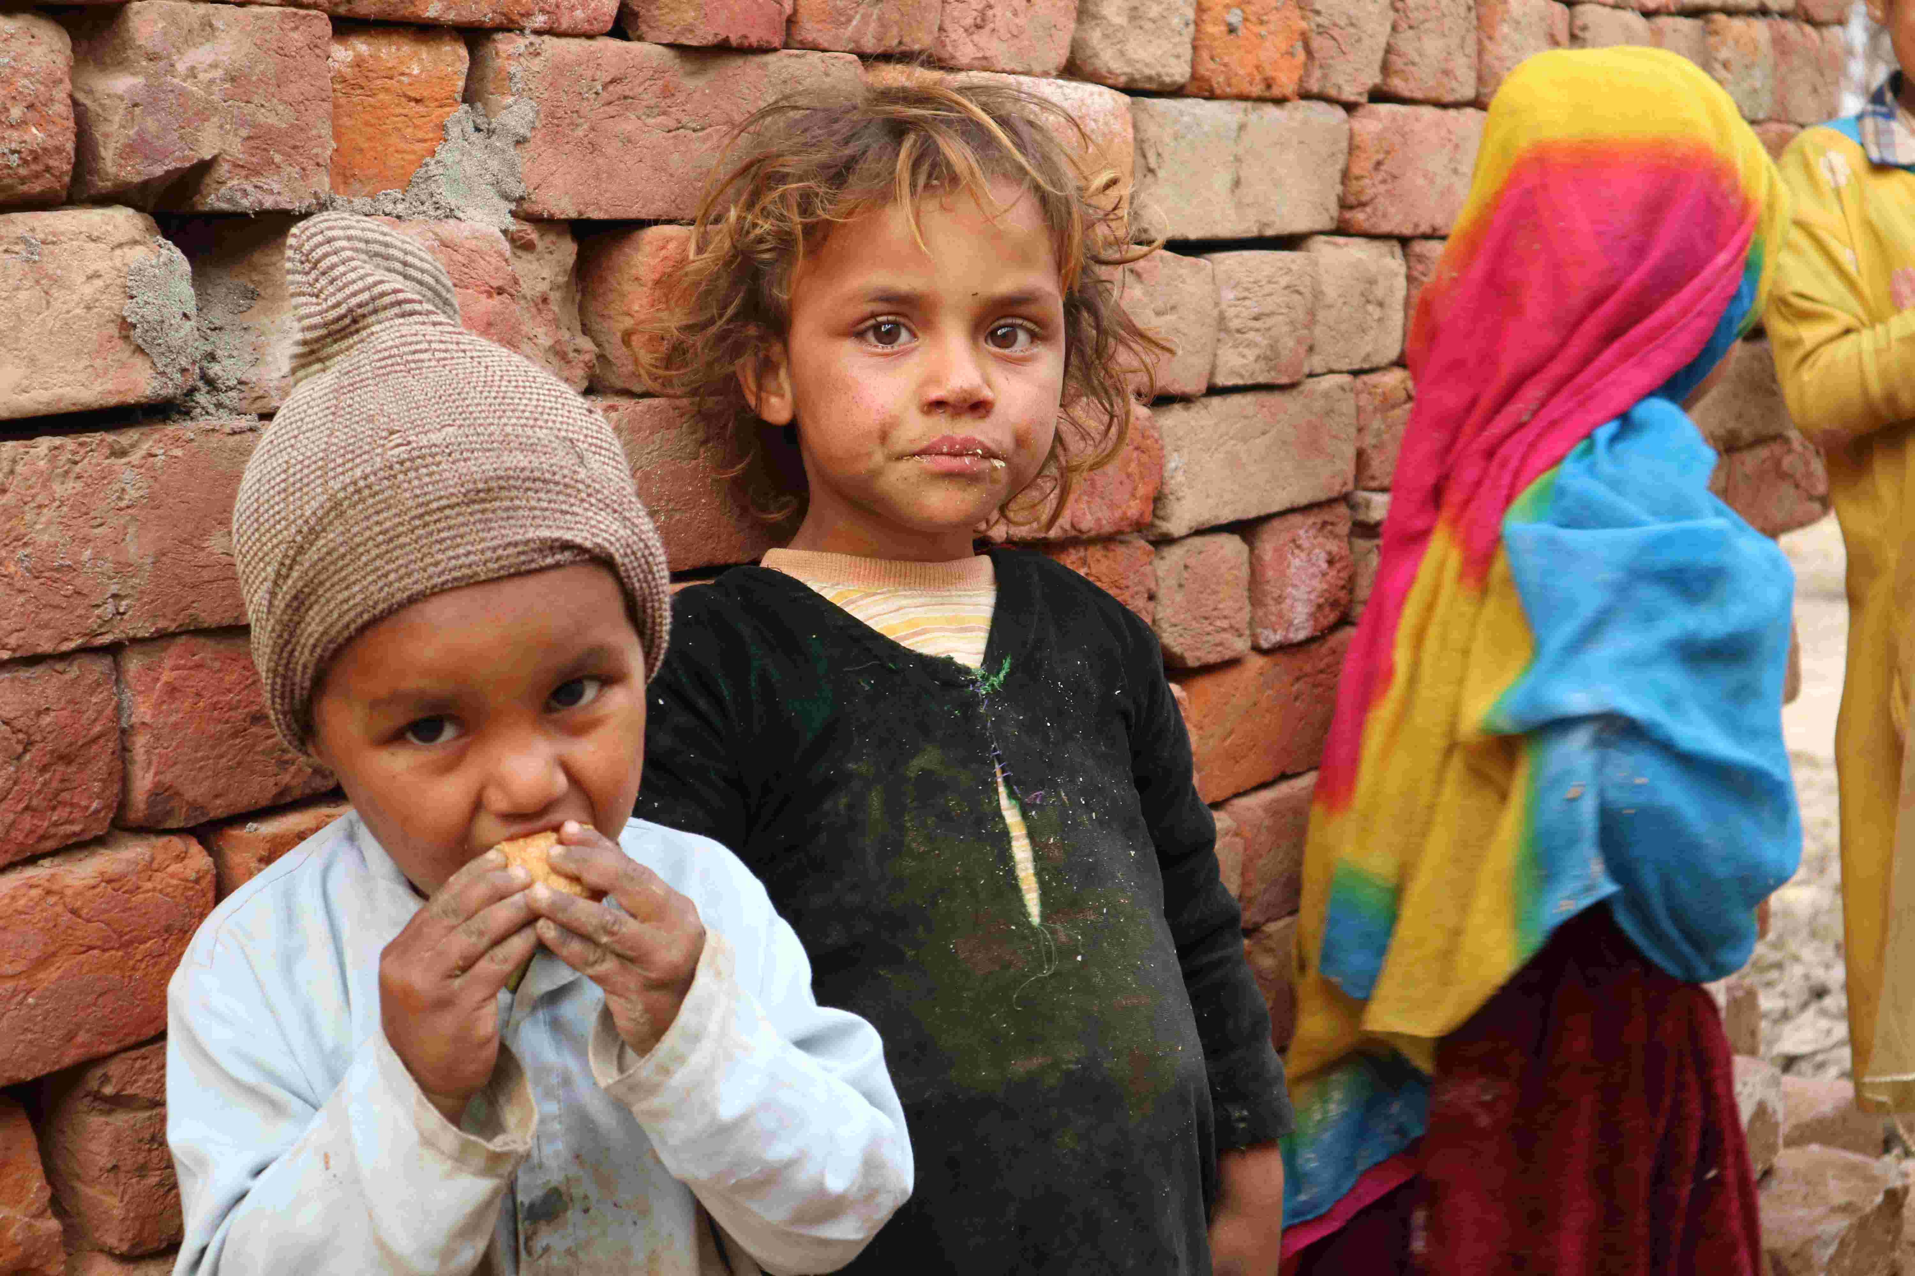

STICHTING PECA
STICHTING PECA
PowerPoint over het werk van
Stichting PECA in Pakistan

Slide 2
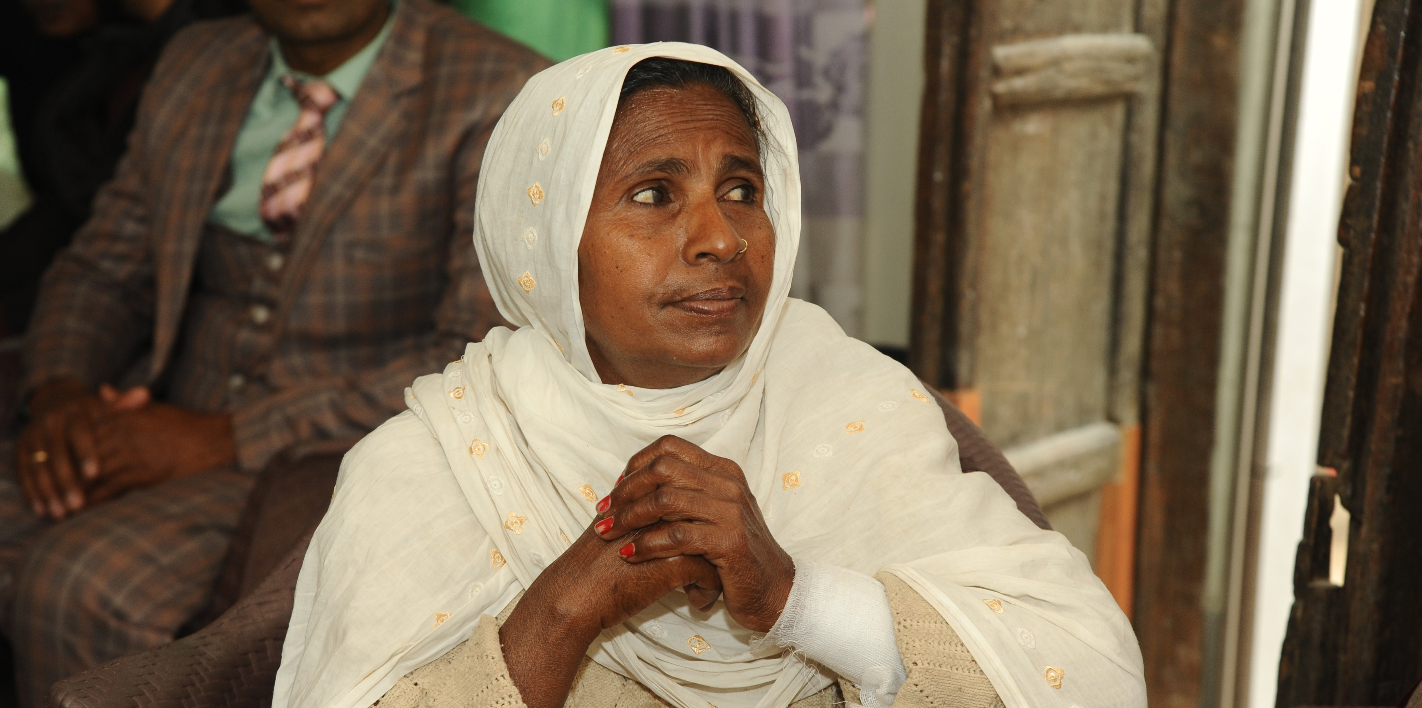
STICHTING PECA
In 2010 is door stichting PECA in de sloppenwijk: ‘Khaliq Nagar’, in de miljoenenstad Lahore een project gestart met betrekking tot de realisatie van christelijk onderwijs aan kinderen van arme dagloners uit de sloppenwijk.

Slide 3
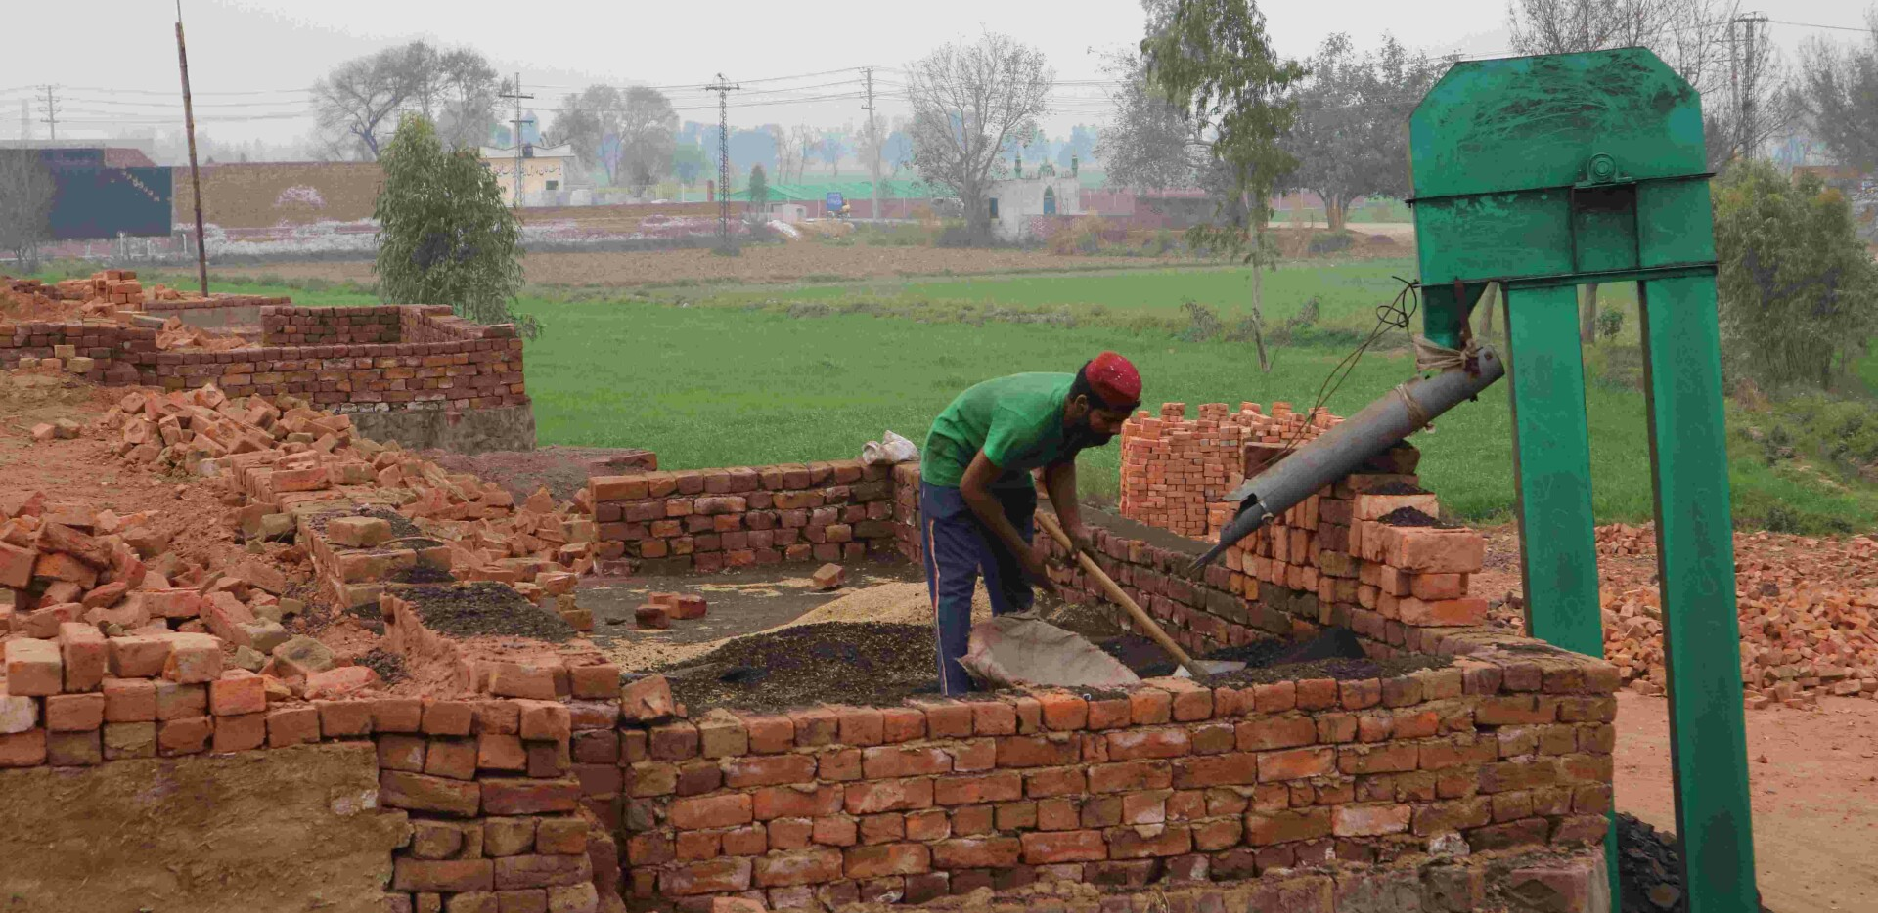








STICHTING PECA
Basisonderwijs
Sinds 2010 is er basisonderwijs waar kinderen leren lezen en schrijven.
Kinderhostel
Opvang, maaltijden, slaapplek voor kinderen van dagloners.
Voortgezet onderwijs
Vervolg op het primaire onderwijs, samen hebben de scholen 270 leerlingen.
Ouderenopvang
Opvang, 2 maaltijden per dag, slaapplek dakloze ouderen.
Volwassenonderwijs
Naaiatelier, de kans op werk wordt hiermee voor de vrouwen vergroot.
Waterpomp
Gefilterd water, wat zorgt voor beter hygiëne. Het gaat ziektes als tyfus tegen.
Kerkelijke gemeenschap
Diaconale- & pastorale hulp,
470 gemeenteleden.
Vrijkopen slaven
Vrijkopen en begeleiden gezinnen verbonden aan de steenfabrieken.

Slide 4
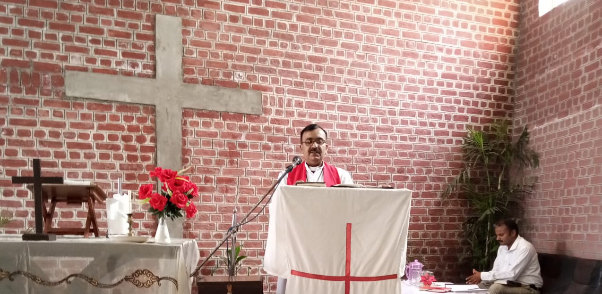
STICHTING PECA
In Pakistan is er een groeiende gemeente met meer dan 470 leden, waaronder veel arbeiders van de steenfabrieken. Er worden kerkdiensten belegd, pastorale aandacht gegeven, catechese gegeven en gebedsdiensten belegd.

Slide 5
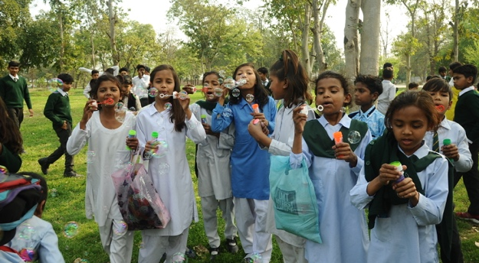
STICHTING PECA
In de sloppenwijk in Lahore, wordt (Christelijk) onderwijs gegeven. Basis- en voortgezetonderwijs, op de school is er een computerlokaal en siencelab.

Slide 6
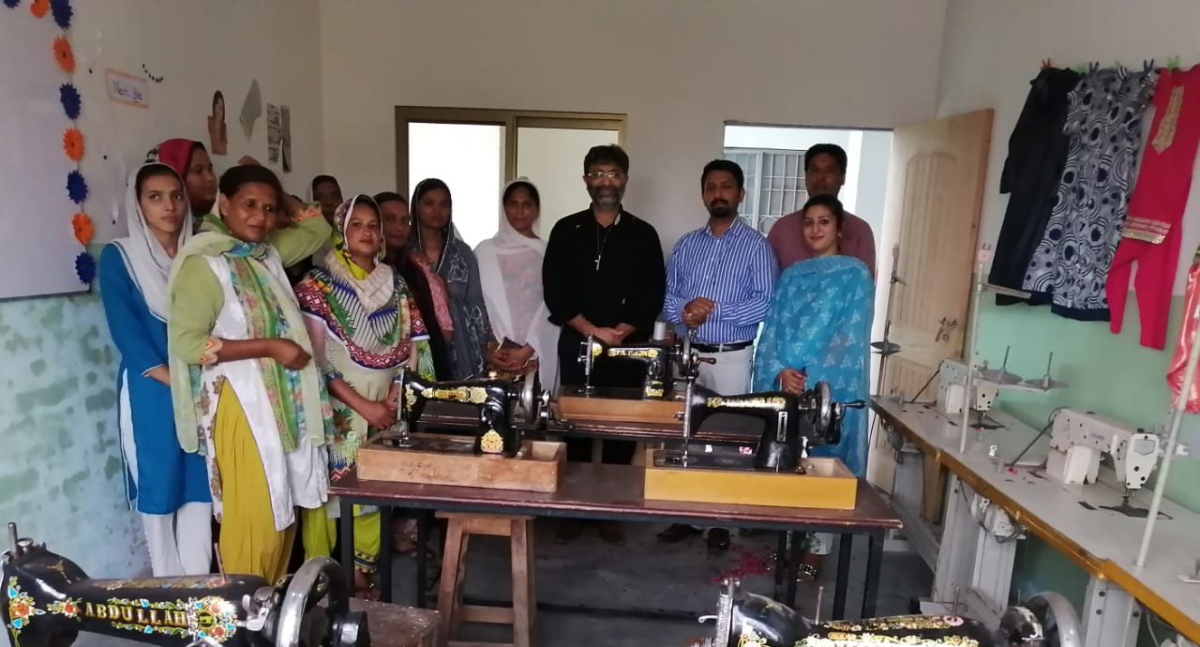
STICHTING PECA
Onder volwassenen wordt ook onderwijs gegeven onder andere in het naaicentrum en het computerlokaal. Zo wordt de kans op een betere baan vergroot onder volwassenen.

Slide 7
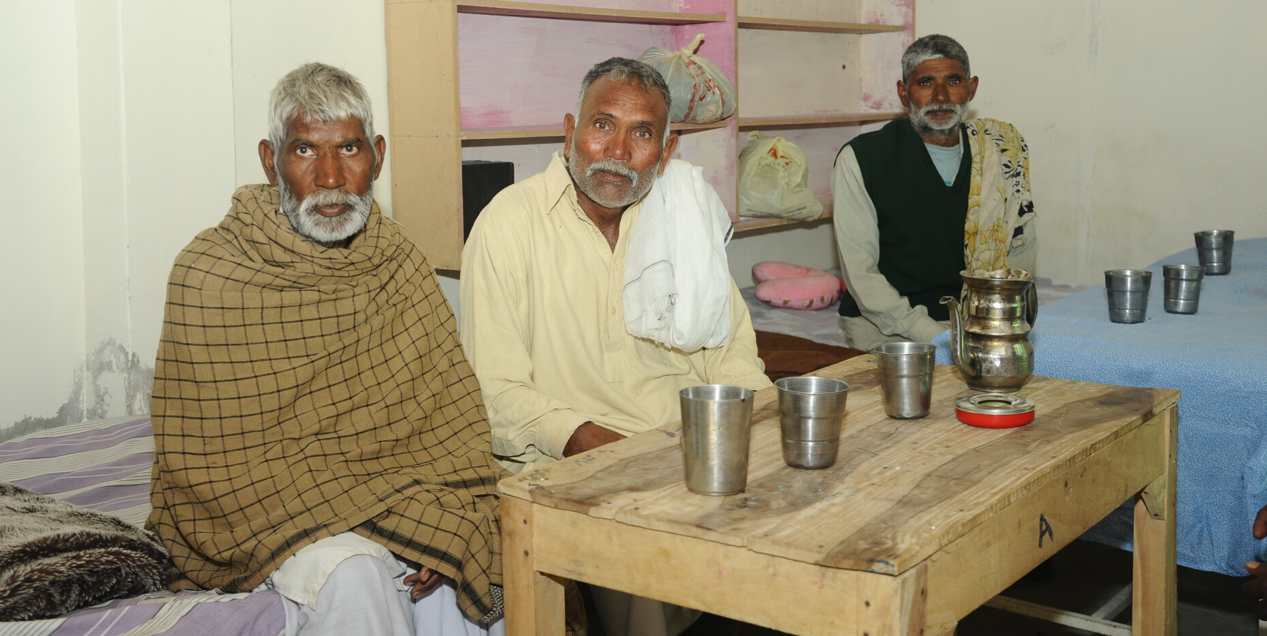
STICHTING PECA
In de sloppenwijk zijn veel ouderen, vaak zijn ze dakloos omdat kinderen het geld niet hebben om voor ze te zorgen. Stichting PECA vangt deze ouderen op en heeft een ouderenhuis met slaapplek en organiseert twee maal per dag een maaltijd.

Slide 8
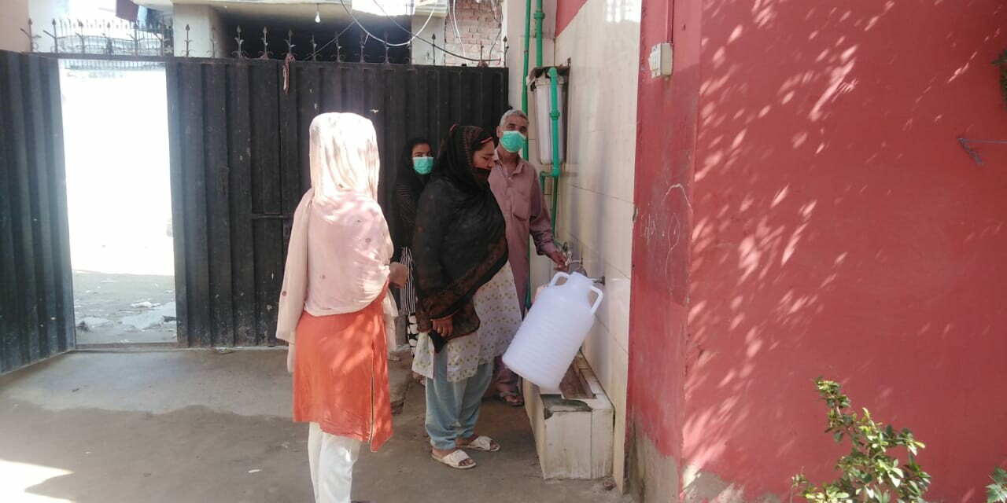
STICHTING PECA
De waterpomp naast het gebouw met o.a. de kerk en school is erg belangrijk in de sloppenwijk. Het geeft schoondrinkwater wat ziekten als Tyfus en Diarree tegen gaat. Om ziekten tegen te gaan is er ook een zorgpost voor kinderen en ouderen.

Slide 9
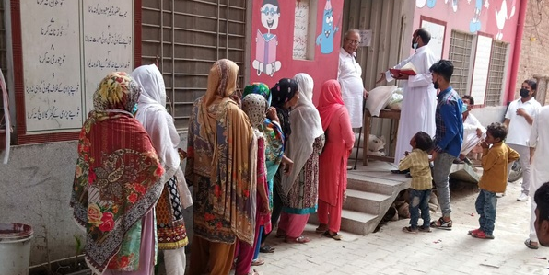
STICHTING PECA
De gevolgen van het corona virus zijn nog elke dag zichtbaar in de sloppenwijk… Weinig inwoners hebben werk, de reserves zijn op en veel gezinnen zijn afhankelijk van de voedselpakketten van Stichting PECA.

Slide 10

STICHTING PECA
Stichting PECA
De Kievit 18
8251 JL Dronten
T: 0321-785165
E: info@peca-eu.com
NL19 INGB 0006 5196 30

Slide 11
STICHTING PECA
MEER INFORMATIE OVER HET PROJECT
WWW.STICHTINGPECA.COM

